Slide 1
BAZA DE DATE A UNUI LICEU
Autor: oltean delia-alexandra

Slide 2
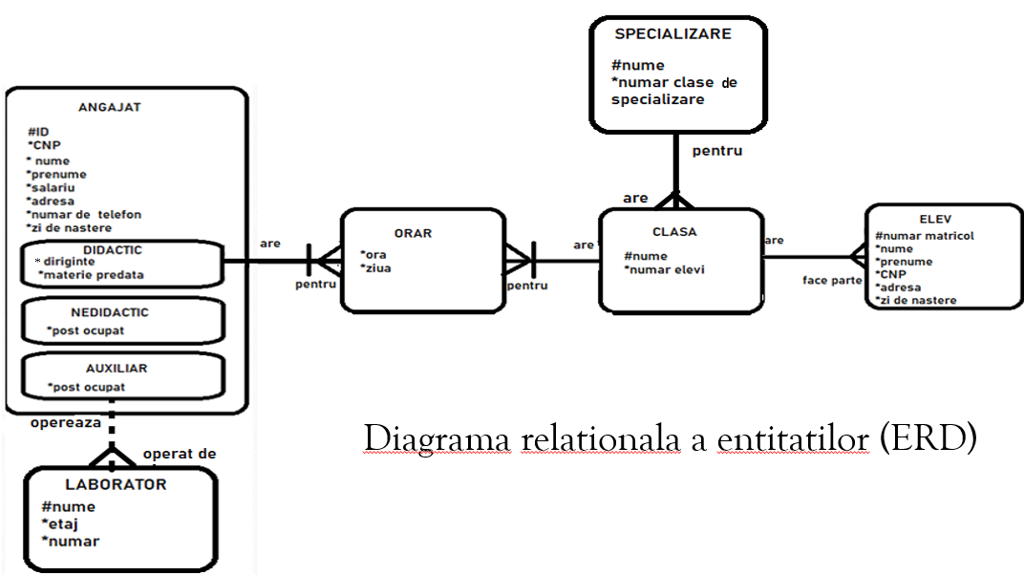

Slide 3
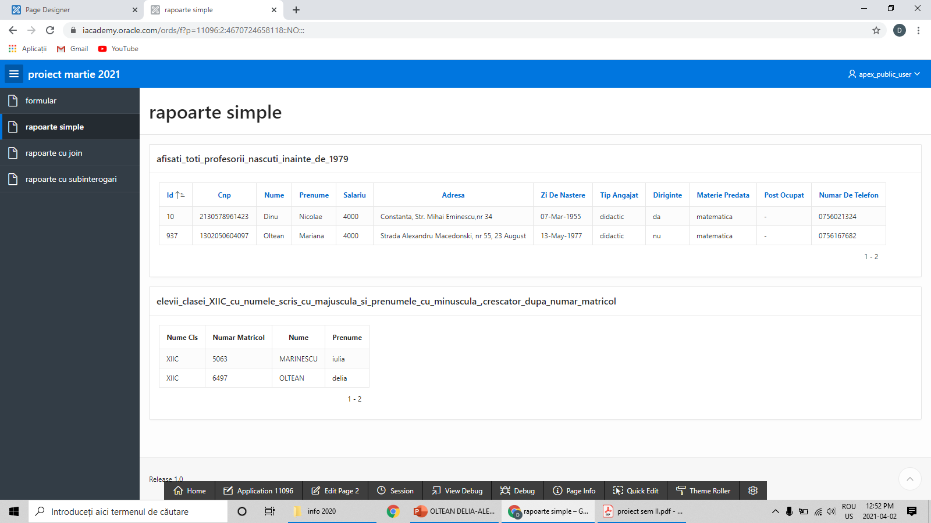
a.Rapoarte simple
1. Afisarea tuturor profesorilor nascuti inaintea anului 1979
select *
from angajati
where tip_angajat='didactic'
and zi_de_nastere<to_date('01-Jan-1979','dd-Mon-yyyy')

Slide 4
2. Afisarea tuturor elevilor din clasa a XII-a c cu numele scris cu majuscula si prenumele cu minuscula, ordonati crescator dupa numarul matricol
select numar_matricol, upper(nume) as "nume", lower(prenume) as "prenume", nume_cls
from elevi
where nume_cls='XIIC'
order by numar_matricol

Slide 5
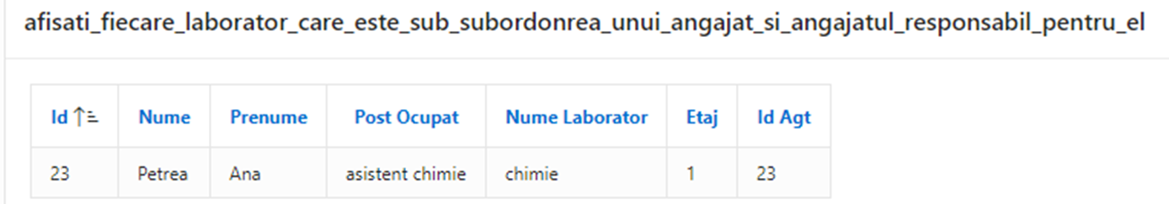
b. Rapoarte cu join
1. Afisarea fiecarui laborator aflat sub conducerea unui angajat si a datelor responsabilului pentru acesta
select a.id, a.nume, a.prenume, a.post_ocupat, l.nume "NUME LABORATOR", l.etaj, l.id_agt
from angajati a, laboratoare l
where a.id=l.id_agt

Slide 6
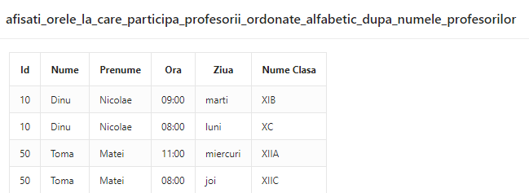
2. Afisarea orelor la care participa fiecare profesor, ordonate alfabetic dupa numele profesorului
select a.id, a.nume, a.prenume, o.ora, o.ziua, o.nume_clasa
from angajati a, orare o
where a.id=o.id_agt
order by a.nume

Slide 7
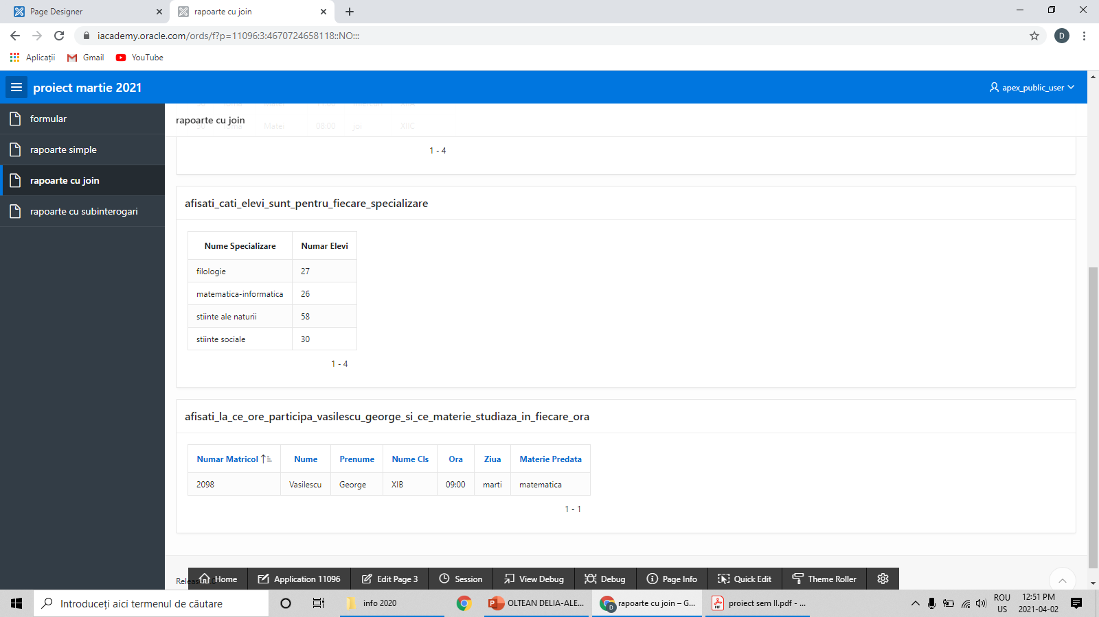
3. Afisarea numarului total de elevi pentru fiecare specializare
select s.nume "NUME SPECIALIZARE", sum(c.numar_elevi) "NUMAR ELEVI"
from specializari s, clase c
where s.nume=c.nume_specializare
group by s.nume
order by s.nume

Slide 8
4. Afisarea orelor la care participa vasilescu george si a materiei studiate in fiecare ora
select e.numar_matricol,e.nume,e.prenume,e.nume_cls,o.ora,o.ziua,a.materie_predata
from elevi e, orare o, angajati a
where e.nume_cls=o.nume_clasa and a.id=o.id_agt
and e.prenume like 'George' and e.nume like 'Vasilescu'

Slide 9

c. Rapoarte cu subinterogari
1. Afisarea numarului de clase care au numarul maxim de elevi
select count(nume) "clase cu numar maxim de elevi"
from clase
where numar_elevi=(select max(numar_elevi)
from clase)

Slide 10
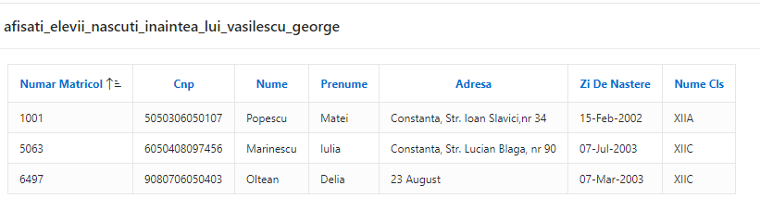
2. Afisarea elevilor nascuti inaintea lui vasilescu george
select *
from elevi
where to_date(zi_de_nastere,'dd.mm.yyyy')<(select to_date(zi_de_nastere,'dd.mm.yyyy')
from elevi
where nume like 'Vasilescu' and prenume like 'George’)

Slide 11

3. Afisarea angajatilor care sunt platiti cu un salariu mai mic sau egal cu media salariilor
select *
from angajati
where salariu<=(select avg(salariu)
from angajati)

Slide 12
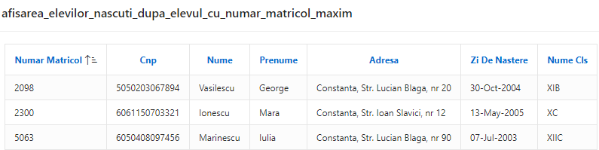
4. Afisarea elevilor nascuti dupa elevul cu cel mai mare numar matricol
select *
from elevi
where zi_de_nastere>(select zi_de_nastere
from elevi
where numar_matricol=(select max(numar_matricol)
from elevi))

Slide 13
CONSTRANGERI
Fiecare cnp este de 13 cifre
O clasa are un numar maxim de 30 de elevi
Numarul de telefon este format din 10 cifre
Numarul matricol este de 4 cifre

